Slide 1
飯島町ＤＸ推進方針
2023年（令和５年）5月
総務課 秘書広報係

Slide 2
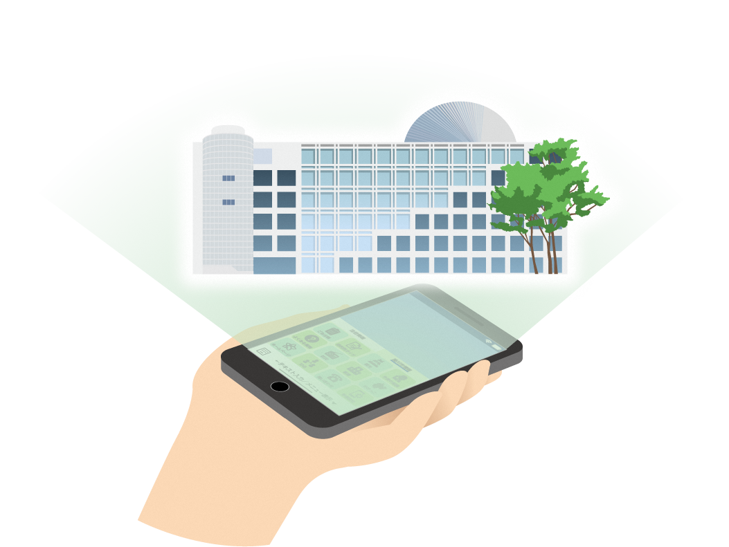
目 次
・・・・・・・２
第１ 飯島町ＤＸ推進方針の背景と目的
第２ 飯島町ＤＸ推進方針の位置付けと推進体制
第３ 飯島町ＤＸ推進方針の推進期間と目指す姿・実現
に向けた方向性
第４ 自治体ＤＸの重点取組事項（自治体の業務システムの
改革）及び工程表
第５ 自治体ＤＸの取組とあわせて取り組むデジタル社会の実現
に向けた取組
第６ 各団体において必要に応じ実施を検討する取組
用語集
・・・・・・・３
・・・・・・・４
・・・・・・・５
・・・・・・・６
・・・・・・・６
・・・・・・・７

Slide 3
第１ 飯島町ＤＸ推進方針の背景と目的
（１）背景
近年のインターネット等のＩＣＴ（情報通信技術）の目覚ましい発展は、私たちの社会生活に大きな変化をもたらしてきました。特にスマートフォンの普及は、多様で大量の情報の取得や発信を可能にし、仕事、観光、エンターテイメント、医療、介護等のあらゆる場面でデジタル技術が必要不可欠なものとなっています。
また、新型コロナウイルス感染症の拡大により、人との接触や「密」を避ける等、これまでの生活様式の変容を強いられることとなりました。この結果、テレワーク、リモート授業、オンライン会議、キャッシュレス決済など、デジタルを活用した「新たな日常」の定着に向けた取り組みが急速に広がり始めています。
一方、新型コロナウイルス感染症の対策を行う中で、書面、押印、対面を前提とした従来の行政手続きや、業務間の連携がデジタルで完結できない等、行政分野におけるデジタル化の遅れが顕在化しました。
このため、国において「デジタル・ガバメント実行計画（令和２年12月25日）」における自治体関連の各施策について、自治体が重点的に取り組むべき内容を具体化するとともに、「自治体デジタル・トランスフォーメーション（ＤＸ）推進計画」を策定し、デジタル社会の構築に向けた取り組みを全自治体において着実に進めていくことが示されるなど、社会全体のＤＸの推進が重要な課題となっています。
（２）当町の現状と課題
町民生活においてはＳＮＳ（ソーシャル・ネットワーキング・サービス）、オンラインショッピング、キャッシュレス決済などが浸透してきている一方で、当町の行政窓口では多くの手続が平日の開庁時間に来庁し、申請書に手書きで記入する必要があるなど、町民にとって不便な状況にあります。また、町の高齢化率は37.5％（令和5年4月1日現在）となり、高齢者をはじめとした、誰一人取り残されないデジタル化の取り組みの必要性も高まってきています。
行政の内部業務においては、多様化する町民ニーズと比例して町職員の事務量が増加する中、限られた人員で町民一人ひとりに寄り添った行政サービスを提供していくため、従来の制度や体制、業務の在り方を変革し、業務の省力化を進めていく必要があります。
（３）策定の目的
このような背景を踏まえ、当町においてもデジタル技術が地域社会へ浸透し、様々なサービスやデータが活用されるＤＸを目指し、「町民の利便性の向上」「効率的な行政運営の実現」の観点から、①行政のＤＸ、②まちのＤＸ、③安心なＤＸ、を３つの柱とし、当町におけるデジタル社会の実現に向けた推進方針を策定することとしました。

Slide 4
第２ 飯島町ＤＸ推進方針の位置付けと推進体制
（１）推進方針の位置付け
本方針は、国の「自治体ＤＸ推進計画」が示す取組事項を踏まえ、飯島町第６次総合計画において示している、まちの将来像「新しい発想で考える アルプスのまち 豊かな未来・自然・暮らし」の実現を目指しつつ、飯島町第６次総合計画に掲げる基本目標及び基本計画（施策）を具現化するための推進方針として位置付けます。
また、「官民データ活用推進基本法」（平成28年法律第103号）第９条第３項の規程に基づく「官民データ活用基本計画」として位置付け、ポストコロナ時代におけるデジタル化の急速な浸透を踏まえた方針とします。
（２）推進体制
技術の進展とともに、様々なデジタル化が進み、業務改革の推進と新たな価値を創造するデジタル・トランスフォーメーションに対応し、効率的な行政運営により、快適な町民生活や持続可能なまちづくりを実現するため、飯島町ＤＸ推進本部を設置します。
（１）推進体制イメージ図
（２）ＤＸ推進における役割
以下の体制で、効率的な行政運営により、快適な町民生活や持続可能なまちづくりに向けてＤＸを推進します。
ア ＤＸ推進本部
本部長（町長）を中心とする「庁議（飯島町ＤＸ推進本部）」において、ＤＸ推
進に関する進捗管理を行うなど、ＤＸ推進方針等決定の最高機関。
イ 情報化推進委員
先進的情報の収集や提供情報及び他課との連絡・調整を行います。
ウ ＤＸ推進委員
各分野におけるＤＸ推進のための業務を行います。（各所属の若手職員）
ＤＸ推進本部
ＤＸ推進本部会議（庁議）
（方針等決定）
助言
ＣIＯ補佐監
本部長 ：町長
副本部長：副町長、教育長
本部員 ：各課等の長
ＤＸ推進本部会議
ＤＸ推進方針等決定
の最高機関
事務局
秘書広報係
実行
個別ワーキングチーム（担当課長・係長等）
情報化推進委員
個別案件を解決するためのプロジェクト委員会
（３）個別ワーキングチーム
各課等ＤＸ推進員
実施個別の案件に対し、担当課長・係長等からなるワーキングチームを設置し、活用の実施に向けた検討を行います。
各課等

Slide 5
第３ 飯島町ＤＸ推進方針の推進期間と目指す姿・実現に向けた方向性
（１）推進方針の推進期間
国の「自治体ＤＸ推進計画」の計画期間に合わせ、2025年（令和７年）度末までを本方針の推進期間とします。ただし、デジタル化の動向や社会情勢の変化、国の制度や動向等に対して柔軟に対応するため、必要に応じて見直し及び更新を行います。
（２）目指す姿・実現に向けた方向性
【目指す姿】
デジタルを活用し、将来にわたって
暮らしやすいまち
飯島町第６次総合計画に掲げる基本目標及び基本計画（施策）を具現化するための方向性として「誰一人取り残されない、人にやさしいデジタル化」を推進するため、デジタル活用により、一人ひとりのニーズに合ったサービスを選ぶことができ、多様な人の幸せ(Well-being)が実現できる社会を目指します。
飯島町は町民や町議会、行政がお互いに尊重しあい、同じ目的のために対等な立場で連携や協力をする協働によるまちづくりを進めています。この「協働のまちづくり」とともに、ＤＸを推進し「ヒト、モノ、コト、情報」をつないでいくことで、「ともにチャレンジ（共創）」しやすい環境づくりをしていきます。こうすることでともに豊かになっていく「暮らしやすいまち」を目指していきます。
方向性（３つの柱と方向性）
～ 新しい発想で考えるアルプスのまち
豊かな未来・自然・暮らし ～
誰一人取り残されない、人にやさしいデジタル化
行政のＤＸ
まちのＤＸ
安心なＤＸ
（３）重点取組事項
国の「自治体ＤＸ推進計画」にて示された、自治体が取り組むべき事項についても、町の目指す姿を実現するため取り組みを進めていきます。
◇ 自治体情報システム標準化・共通化 ◇ マイナンバーカードの普及促進
◇ 行政手続のオンライン化の推進 ◇ ＡＩ・ＲＰＡの利用促進
◇ テレワークの推進 ◇ セキュリティ対策の徹底

Slide 6
第４ 自治体ＤＸの重点取組事項（自治体の業務システムの改革）及び工程表
当町の目指す姿と実現に向けた方向性を達成するために、国の「自治体ＤＸ推進計画」との整合性を図った上で、次の取組を重点取組事項として進めていきます。
取組事項※１ |  |  | 2022年度 （令和４年度） |  |  |  | 2023年度 （令和５年度） |  |  |  | 2024年度 （令和６年度） |  |  |  | 2025年度 （令和７年度） |  |  |  | 【参考】 目標時期
ビジョン | 主な取組 |  | 4-6 | 7-9 | 10-12 | 1-3 | 4-6 | 7-9 | 10-12 | 1-3 | 4-6 | 7-9 | 10-12 | 1-3 | 4-6 | 7-9 | 10-12 | 1-3
誰でも活用できる 環境整備 | 自治体情報システム標準化・共通化 ※２ 2025年度までに基幹系20業務システムについて国の策定する標準仕様に準拠したシステムへ移行 |  |  |  |  |  |  |  |  |  |  |  |  |  |  |  |  |  | 2025年度
誰でも活用できる 環境整備 | マイナンバーカードの普及促進 2022年度末までに殆どの住民が保有していることを目指し、交付円滑化計画に基づき、申請を促進するとともに交付体制を充実 |  |  |  |  |  |  |  |  |  |  |  |  |  |  |  |  |  | 2022年度
誰でも活用できる 環境整備 | 行政手続のオンライン化の推進※３ 住民に身近な27手続きをマイナポータルでオンライン手続きを可能とする |  |  |  |  |  |  |  |  |  |  |  |  |  |  |  |  |  | 2022年度
 |  | 27手続以外 令和５年３月１日から稼働 「選挙不在者投票」 |  |  |  |  |  |  |  |  |  |  |  |  |  |  |  |  | 2025年度
誰でも活用できる 環境整備 | ＡＩ・ＲＰＡの利用促進 「自治体情報システム標準化・共通化への対応」と「行政手続のオンライン化の推進」による業務見直し等を契機に、ＡＩ・ＲＰＡの導入ガイドブックを参考にＡＩやＲＰＡの導入・活用を推進 |  |  |  |  |  |  |  |  |  |  |  |  |  |  |  |  |  | ─
誰でも活用できる 環境整備 | テレワークの推進 テレワーク導入事例やセキュリティポリシーガイドライン等を参考に導入・活用を促進。また「自治体情報システム標準化・共通化への対応」と「行政手続のオンライン化の推進」の業務見直し等に合わせ、対象業務を拡大 |  |  |  |  |  |  |  |  |  |  |  |  |  |  |  |  |  | ─
安全・安心な 環境整備 | セキュリティ対策の徹底 総務省とデジタル庁が示す地方公共団体のガバメントクラウド活用に関するセキュリティ対策の方針を踏まえ、ガバメントクラウドの活用に向けて、情報セキュリティ対策の徹底に取り組む |  |  |  |  |  |  |  |  |  |  |  |  |  |  |  |  |  | ─
①標準仕様書との比較分析
②移行計画策定
③ＲＦＩ資料の作成
④ベンダ選定・決定
⑤契約⑥データ移行・テスト・設定変更
⑦条例等改正
本稼働
普及啓発の実施
必要に応じて適時対応
①導入・運用テスト
②条例改正
本稼働（町ではマイナポータルのぴったりサービス）
①オンライン化する手続きの検討・関係課等との調整
③仕様書作成
④予算要求
⑤調達⑥導入・運用テスト
⑦条例等改正
本稼働
①検討②導入③運用テスト
調査・研究
セキュリティポリシーの見直し（案）作成
セキュリティポリシーの随時見直し
※１ 2023年（令和５年）１月20日「自治体ＤＸ全体手順書【第2.1版】」総務省
※２ 自治体情報システム標準化・共通化への対応（20業務）
①住民基本台帳②選挙人名簿管理③固定資産税④個人住民税⑤法人住民税⑥軽自動車税⑦国民健康保険⑧国民年金⑨障害者福祉⑩後期高齢者医療⑪介護保険⑫児童手当⑬生活保護⑭健康管理⑮就学⑯児童扶養手当
⑰子ども・子育て支援⑱戸籍⑲戸籍の附票⑳印鑑登録
※３ 子育て（15手続）、介護（11手続）、被災者支援（罹災証明書）（１手続）の27手続 、なお、自動車保有関係（４手続）は都道府県対象手続

Slide 7
第５ 自治体ＤＸの取組とあわせて取り組むデジタル社会の実現に向けた取組
取組事項※１ |  | 2022年度 （令和４年度） |  |  |  | 2023年度 （令和５年度） |  |  |  | 2024年度 （令和６年度） |  |  |  | 2025年度 （令和７年度） |  |  |  | 【参考】 目標時期
取組事項 | 取組方針 概要 | 4-6 | 7-9 | 10-12 | 1-3 | 4-6 | 7-9 | 10-12 | 1-3 | 4-6 | 7-9 | 10-12 | 1-3 | 4-6 | 7-9 | 10-12 | 1-3
デジタル田園都市国家構想の実現に向けたデジタル実装の取組の推進・地域社会のデジタル化 | デジタル化によるメリットを享受できる地域社会のデジタル化を集中的に推進。また、それぞれの課題に応じたデジタル実装の取組を推進 |  |  |  |  |  |  |  |  |  |  |  |  |  |  |  |  | ─
デジタルデバイド 対策※２ | 「デジタル活用支援」事業の周知・連携、ＮＰＯや地域おこし協力隊等の地域の幅広い関係者と連携した地域住民に対するきめ細かなデジタル活用支援 |  |  |  |  |  |  |  |  |  |  |  |  |  |  |  |  | ─
デジタル原則に基づく条例等の規制の点検・見直し | 今後、「デジタル臨時行政調査会」※３が公表するマニュアル等や国における取組状況を参考にしながら、条例、規則等の点検・見直しを実施 |  |  |  |  |  |  |  |  |  |  |  |  |  |  |  |  | ─
①調査・研究②推進
①調査・研究②推進
随時見直し
※１ 2023年（令和５年）１月20日「自治体ＤＸ全体手順書【第2.1版】」総務省
※２ デジタルデバイドとは、インターネットやパソコン等の情報通信技術を利用できる者と利用できない者との間に生じる格差のこと
※３ デジタル臨時行政調査会とは、デジタル分野の規制改革・行政改革を含むデジタル改革を実行し、国・地方の制度やシステムの構造変革を早急に進め、新たな付加価値を生み出しやすい社会を目指すことを目的とした組織（デジタル庁）
第６ 各団体において必要に応じ実施を検討する取組
取組事項※１ |  | 2022年度 （令和４年度） |  |  |  | 2023年度 （令和５年度） |  |  |  | 2024年度 （令和６年度） |  |  |  | 2025年度 （令和７年度） |  |  |  | 【参考】 目標時期
取組事項 | 取組方針 概要 | 4-6 | 7-9 | 10-12 | 1-3 | 4-6 | 7-9 | 10-12 | 1-3 | 4-6 | 7-9 | 10-12 | 1-3 | 4-6 | 7-9 | 10-12 | 1-3
ＢＰＲの取組の徹底 ※２ | オンライン化等が自己目的とならないように、本来の行政サービス等の利用者の利便性向上及び行政運営の効率化等に立ち返って、業務改革（BPR）に取り組む。また、情報システムの整備に当 たっては、情報システムの性質や目的に応じた利用者視点のKPIを設定した上で、行政サービス改革に取り組む |  |  |  |  |  |  |  |  |  |  |  |  |  |  |  |  | ─
オープンデータの推進・官民データ活用の推進※３ | 地方公共団体向けのガイドライン・手引書、「推奨データセット」等も参考にしながら、利用者ニーズに即したオープンデータ化を積極的に進めるとともにオープンデータ・バイ・デザインの考え方に基づく情報システム（当該情報システムに係る行政手続を含む。）の設計や整備を含めたオープンデータ及び行政内部でのデータ活用を推進。オープンデータに既に取り組んでいる地方公共団体においては、令和４年度中に、オープンデータの取組の質を測る指標を策定・公開 |  |  |  |  |  |  |  |  |  |  |  |  |  |  |  |  | ─
調査・研究
調査・研究
※１ 2023年（令和５年）１月20日「自治体ＤＸ全体手順書【第2.1版】」総務省
※２ ＢＰＲ（Business Process Reengineering）とは、現在の業務プロセスを詳細に調査・分解し、国民サービスの質の向上や人的リソースの活用等の面からどのような問題点があるかを徹底的に分析して、業務プロセスそのものの再構築を図ること
※３ 平成28年12月14日公布・施行「官民データ活用推進基本法」及び平成29年５月30日付高度情報通信ネットワーク社会推進戦略本部・官民データ活用推進戦略会議決定「オープンデータ基本指針」

Slide 8
用語集
・ＤＸ（デジタルトランスフォーメーション）
デジタル技術を活用して、業務プロセスを改善していくだけでは なく、製品やサービスそのものを変革するとともに、組織、企業文化、風土をも改革し、競争上の優位性を確立すること。
・ＡＩ（人工知能）
コンピュータがデータを分析し、推論や判断、最適化提案、課題提起や解決、学習などを行う、人間の知的能力を模倣する技術。
・ＲＰＡ（ロボティック・プロセス・オートメーション）
これまで人間のみが対応可能と想定されていた作業、より高度な作業を、人間に代わって実施できる、ＡＩ、機械学習等を含む認知技術を活用して代行・代替する取り組み。
・デジタルデバイド
インターネットやパソコン等の情報通信技術を利用できる者と利用できない者との間に生じる格差。
・ＢＰＲ（ビジネス・プロセス・リエンジニアリング）
現在の業務プロセスを詳細に調査・分解し、国民サービスの質の向上や人的リソースの活用等の面からどのような問題点があるかを徹底的に分析して、業務プロセスそのものの再構築を図ること。
・ＫＰＩ（重要業績評価指標）
企業や組織の目標を達成するために行う日々の活動の具体的な行動指標。

